Slide 1
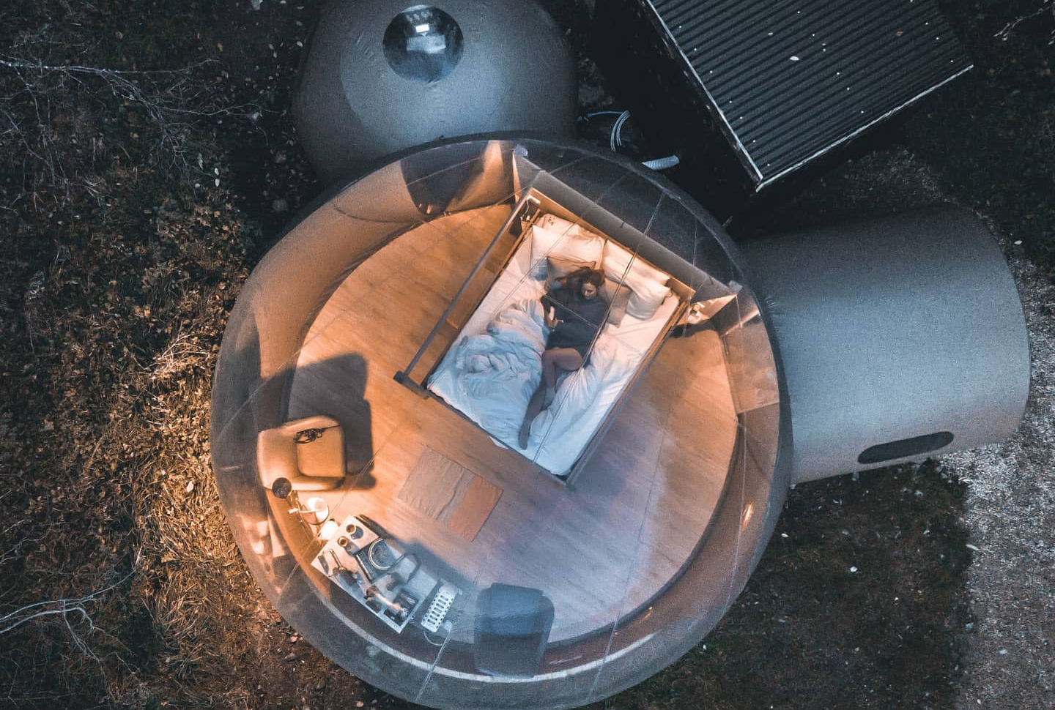
Finlough Bubble Domes, Fermanagh, Irska
Modul 8 (1. del)
Ustvarjanje izvedljivosti – oblikovanje cen, načrtovanje in dolgoročna finančna stabilnost
Finančno načrtovanje in financiranje

Slide 2
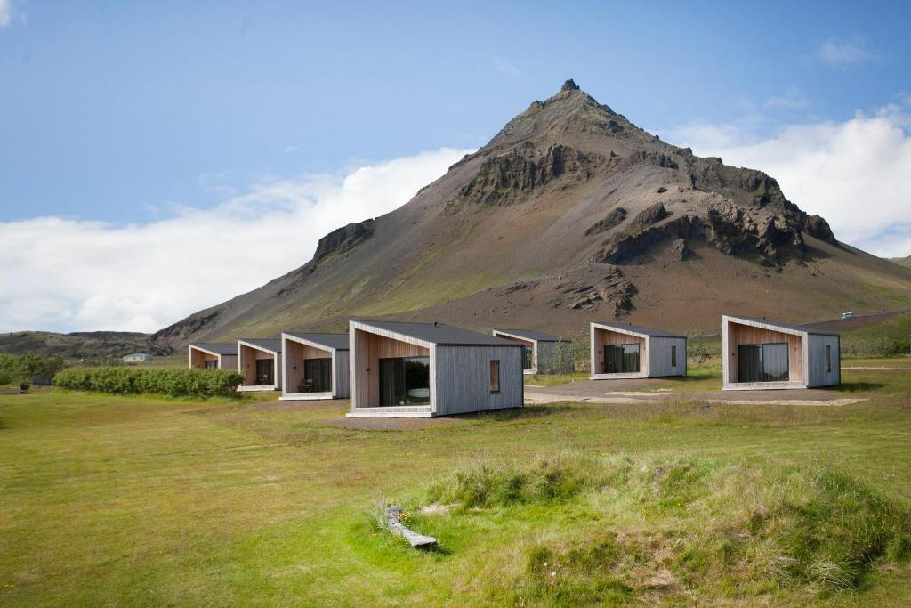
Modul 8 (1. del)
Arnarstapi Cottages, Islandija
Postavljanje finančnih temeljev za uspešno poslovanje v gostinstvu
2

Slide 3
Učni izidi
Modul 8 (1. del) Pregled
Ustvarjanje uspešnega podjetja – postavitev finančnih temeljev za uspešno podjetje na področju nastanitvenih storitev
Finančni uspeh v alternativnem turističnem nastanitvenem poslu ni naključen – temelji na premišljenem načrtovanju, pametnem oblikovanju cen in trajnostnih praksah. Ta modul predstavlja temeljna načela finančnega upravljanja, ki vam bodo pomagala zgraditi odporen in donosen posel, ne glede na to, ali šele začenjate ali krepite obstoječe podjetje. Od izbire pravega poslovnega modela in opredelitve virov prihodkov do razumevanja stroškov, cenovnih strategij in dolgoročnega upravljanja tveganj – ta modul ponuja načrt za ustvarjanje finančno uspešne in vrednotno usmerjene ponudbe nastanitve.
Razumevanje vloge in pomena finančnega upravljanja v turističnih nastanitvenih podjetjih.
Opredelite poslovni model svojega nastanitvenega podjetja v finančnem smislu, usklajen z vašimi vrednotami, lokacijo in trgom.
Prepoznajte razlike med različnimi lastniškimi strukturami in njihov pomen za financiranje in poslovanje.
Opredelite primarne in sekundarne vire prihodkov, da oblikujete bolj odporno strategijo prihodkov.
Načrtujte svoj zaslužek na podlagi zmogljivosti, sezonskosti in ponujenih storitev.
Začnite sprejemati premišljene, strateške odločitve, ki podpirajo dolgoročno poslovno uspešnost.

Slide 4

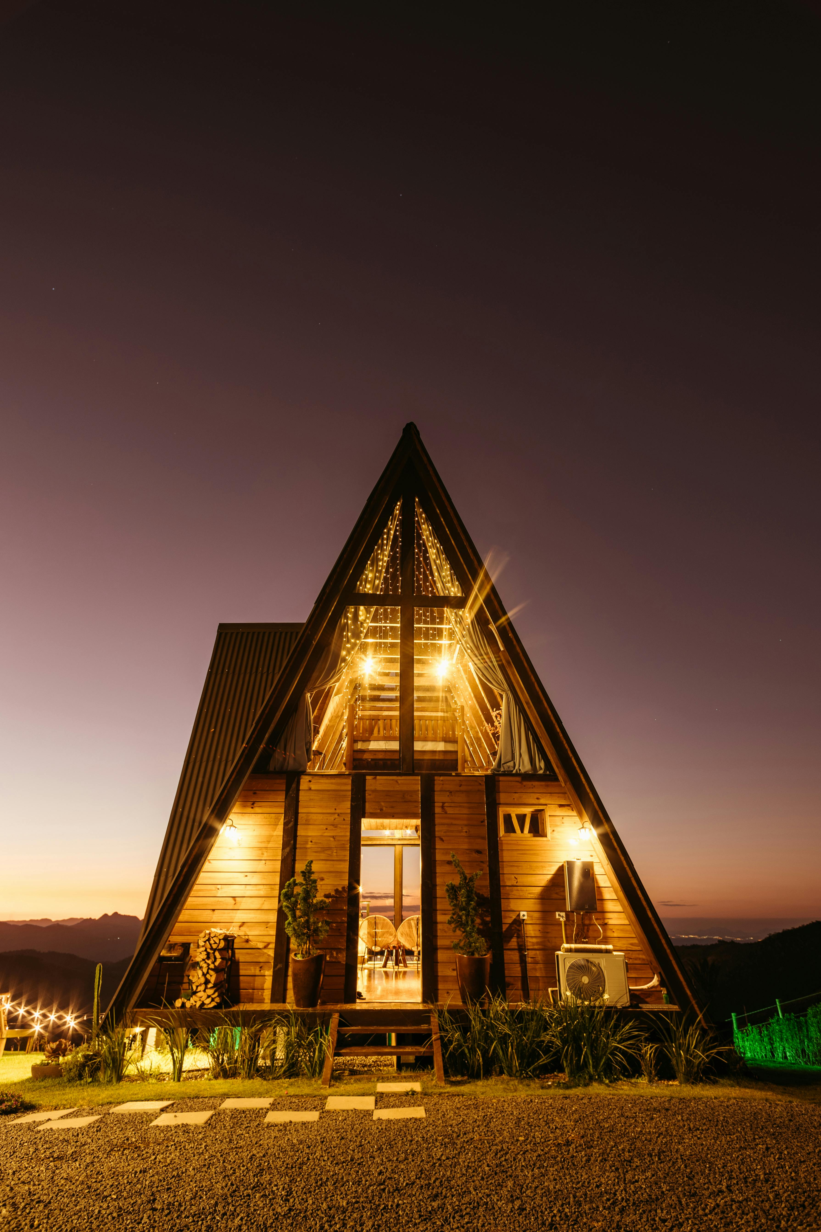
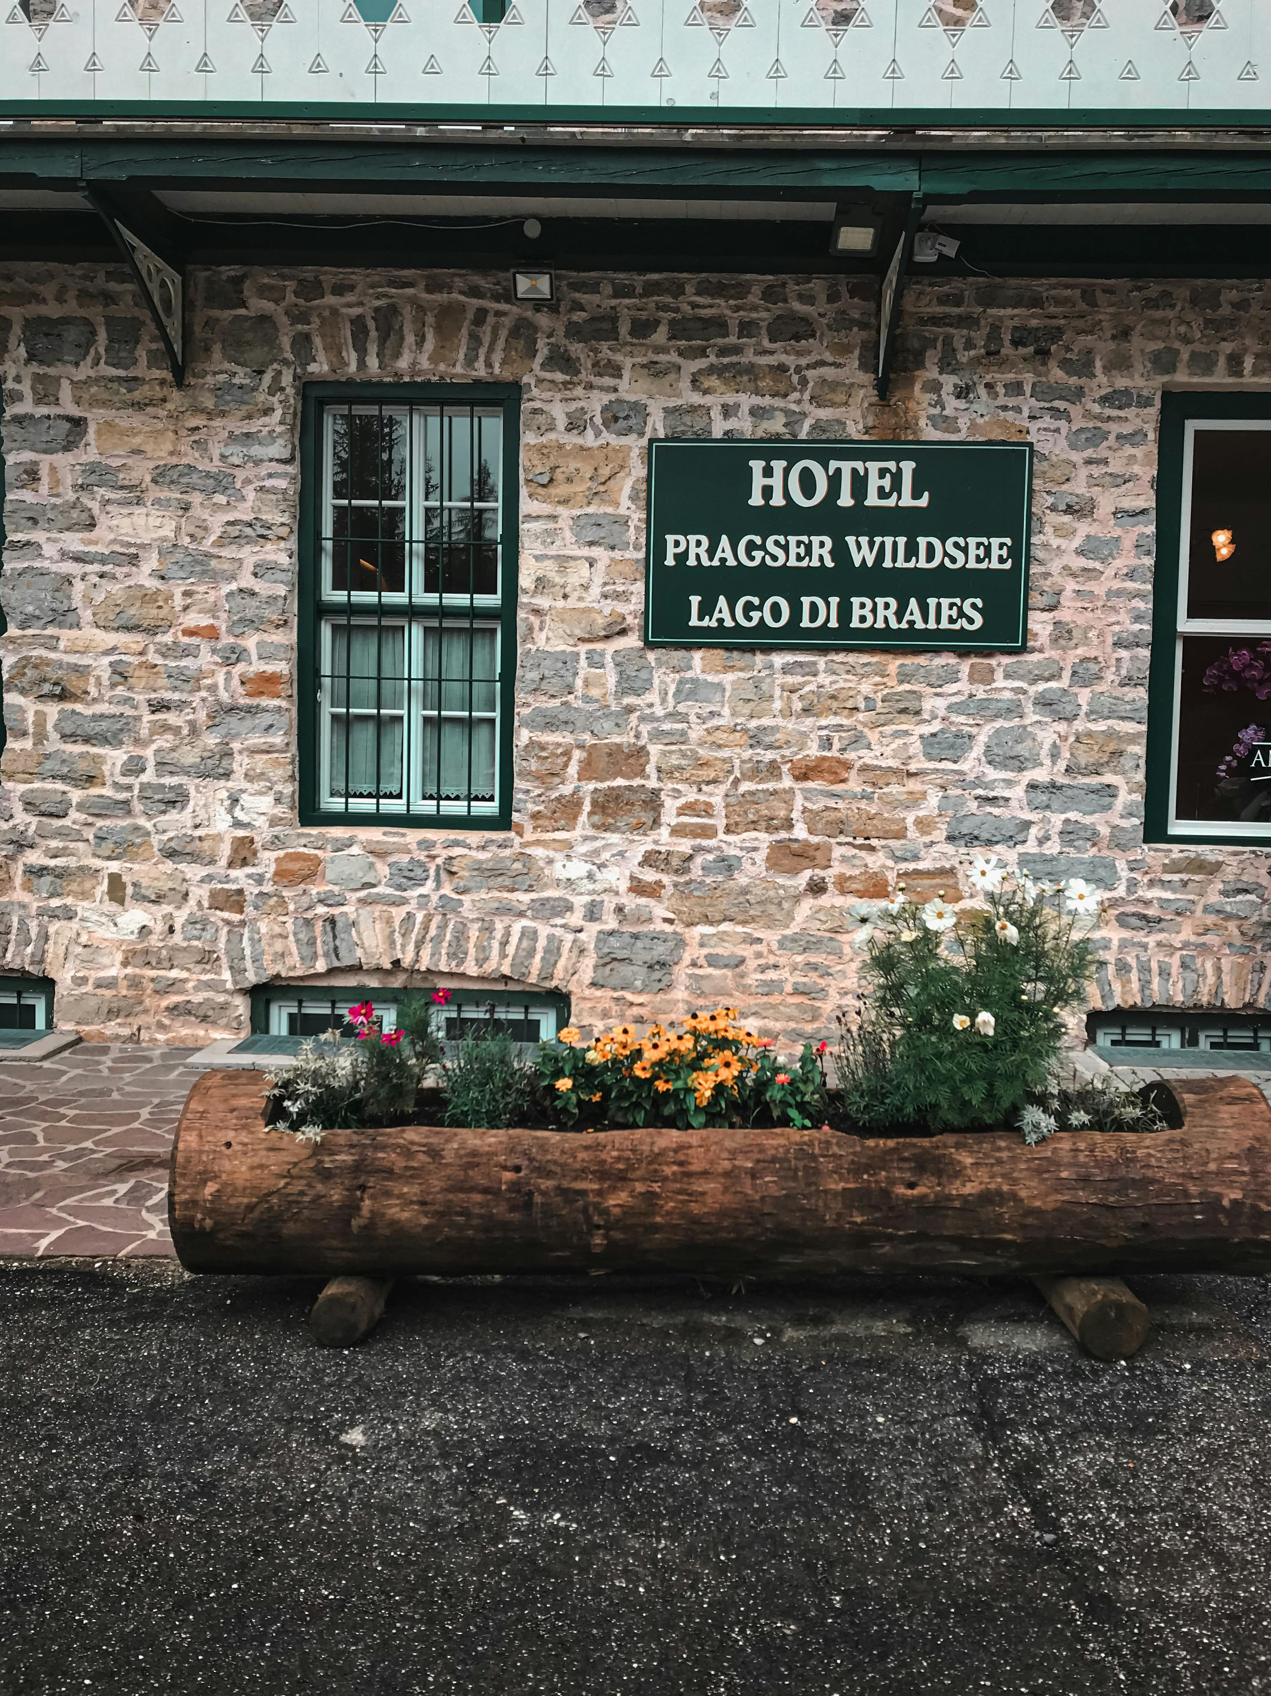
1. del: Poglavja 1–3 Postavljanje finančnih temeljev za uspešno poslovanje v gostinstvu (50 drsnic)
02
Poglavje 2 stran 25
Izberite svoj poslovni model
(10 drsnic)
Modul 8
VSEBINA
01
Poglavje 1 stran 8
03
Poglavje 3 stran 36
Uvod v finančno upravljanje in sposobnost preživetja
(16 drsnic)
Poznajte svoje vire prihodkov
(24 drsnic)
Avtor fotografije: Teapot Lane, Leitrim, Irska
Avtor fotografije:

Slide 5

Foto:
Modul 8
Ustvarjanje izvedljivosti – oblikovanje cen, načrtovanje in dolgoročna finančna stabilnost
Pregled: Finančni uspeh v alternativnih turističnih nastanitvah ni naključen – temelji na premišljenem načrtovanju, pametnem oblikovanju cen in dolgoročni trajnosti. Ta modul vas popelje skozi ključne stebre finančnega upravljanja, od izbire pravega poslovnega modela in razumevanja vaših stroškov do strateškega oblikovanja cen, spremljanja uspešnosti in načrtovanja sezonskih sprememb in prihodnjih tveganj. Ne glede na to, ali šele začenjate ali izpopolnjujete obstoječe podjetje, vam bo teh 11 poglavij pomagalo zgraditi finančno izvedljivo, odporno in vrednotam prilagojeno ponudbo nastanitev.
5

Slide 6
Poglavje 1–3 Postavljanje finančnih temeljev za uspešno podjetje na področju nastanitvenih storitev
Vsak uspešen alternativni nastanitveni posel – naj gre za glamping pod ali ekološki oddih – zahteva več kot le dobro lokacijo ali ustvarjalno zasnovo. Potrebuje trdno finančno podlago. Prva tri poglavja vas vodijo skozi bistvene elemente finančnega razmišljanja: razumevanje vloge finančnega upravljanja, izbira modela, ki je v skladu z vašimi cilji in sredstvi, ter opredelitev vseh potencialnih virov prihodkov. Z jasno opredelitvijo strukture vašega podjetja in virov prihodkov boste bolje pripravljeni na strateško načrtovanje, samozavestno oblikovanje cen in prilagajanje prihodnjim izzivom. To je vaš načrt za razumevanje, kaj je od samega začetka izvedljivo, trajnostno in donosno.
Poglavje 1: Uvod v finančno upravljanje in izvedljivost
Kaj finančno upravljanje pomeni za moje podjetje, ki se ukvarja z alternativnimi turističnimi nastanitvami? Zakaj je tako pomembno?
Cilj: Razviti temeljno razumevanje, kako finančno upravljanje podpira trajnostne, premišljene poslovne odločitve.
Zadnji del bo obravnaval, kako zagotoviti izvedljivost in finančno trajnost.

Slide 7
Poglavje 1–3 Postavitev finančnih temeljev za uspešno poslovanje v gostinstvu
2. del: Izberite svoj poslovni model
Kateri tip posla ali alternativni model nastanitve je pravi zame in kako ga finančno načrtujem?
Cilj: Opredeliti in določiti poslovni model nastanitve, ki ustreza vašim vrednotam, lokaciji, proračunu in trgu.
Poglavje 3: Poznajte svoje vire prihodkov
Od kod prihajajo vaši prihodki in ali ste seznanjeni z vsemi potencialnimi viri prihodkov, ne le z rezervacijami sob?
Cilj: Osnova prihodkov in zmogljivosti (kaj zaslužite in kaj je mogoče). Načrtovanje vseh virov prihodkov (primarnih in sekundarnih), da dobite celovito sliko potencialnih zaslužkov in poslovnih priložnosti.

Slide 8

Poglavje 1
Uvod v finančno upravljanje in sposobnost preživetja
Kaj finančno upravljanje pomeni za moje podjetje, ki se ukvarja z alternativnim turističnim nastanitvami? Zakaj je tako pomembno?
Cilj: Razviti temeljno razumevanje, kako finančno upravljanje podpira trajnostne, premišljene poslovne odločitve. Zadnji del bo obravnaval, kako zagotoviti rentabilnost in finančno trajnost.
8

Slide 9
Uvod v finančno upravljanje in sposobnost preživetja
Začetnim podjetnikom predstaviti osnove poslovnih financ v kontekstu alternativnih nastanitev.
Preden se lotite določanja cen, napovedovanja ali priprave proračuna, morate razumeti osnovne koncepte finančnega upravljanja. Ta poglavje ponuja pregled finančne sposobnosti v kontekstu vodenja turističnega nastanitvenega podjetja. Raziskujemo bistveno vlogo, ki jo ima finančno upravljanje v poslovnem uspehu, in predstavljamo ključne koncepte in orodja, ki jih boste uporabljali v nadaljevanju tega vodnika.
01
Uvod v finančno upravljanje in sposobnost preživetja
02
Vloga finančnega upravljanja
Zakaj je finančno upravljanje ključnega pomena za vodenje uspešnega podjetja, npr. stroški, prihodki in izidi tveganj.
03
Ključni finančni pojmi
Uvod v bistvene izraze in kazalnike, kot so finančna strategija, proračun in denarni tok.
04
Štirje ključni elementi finančnega upravljanja
Raziskovanje načrtovanja, proračuna, upravljanja denarnega toka in finančne analize.
05
Finančno načrtovanje v primerjavi z napovedovanjem
Razumite razliko med načrtovanjem in napovedovanjem ter kako delujeta skupaj.

Slide 10
1
Uvod v finančno upravljanje in sposobnost preživetja
Začetek poti k ustanovitvi edinstvenega in trajnostnega podjetja za nastanitve – naj gre za podeželski glamping, prenovljeno zgodovinsko stavbo ali pop-up ekološke enote – je lahko vznemirljivo in izpolnjujoče podjetje.
A da bi to vizijo spremenili v uspešno, dolgoročno podjetje, je potrebno dobro razumevanje finančnih realnosti v ozadju. Tu pridejo v poštev prakse, ključna načela, aplikacije in orodja finančnega upravljanja in uspešnosti. Ta poglavja vas bodo vodila skozi vse pomembne vidike in vam ponudila priložnosti za povečanje prihodkov in dobička, s čimer vam bodo pomagala na vaši poti.
Pravilno finančno upravljanje in načrtovanje proračuna vam bosta omogočila sprejemanje premišljenih odločitev, izogibanje nepričakovanim stroškom in načrtovanje prihodnje rasti. Ustrezno finančno znanje vam pomaga učinkovito upravljati svoje vire in postaviti realistična pričakovanja, kar na koncu poveča vaše možnosti za dolgoročni uspeh in zdravo izvedljivost na konkurenčnem trgu alternativnih turističnih namestitev.

Slide 11
Uvod v finančno upravljanje in finančno sposobnost
Finančno upravljanje
Najprej pojasnimo, kaj finančna uspešnost pomeni za majhne alternativne nastanitve in zakaj je dobro finančno upravljanje ključnega pomena, preden se poglobimo v podrobnosti.
V tem poglavju postavimo temelje in poudarimo, da pri vodenju edinstvenega nastanitvenega objekta (naj bo to jurta, hišica na drevesu ali koča) ne gre le za ponujanje odličnih doživetij, ampak je za uspeh potrebno tudi skrbno finančno načrtovanje.
Na primer, glamping podjetje potrebuje trdno finančno načrtovanje, da je dobičkonosno in trajnostno, ne le da ponuja luksuzno izkušnjo v šotoru.
Na preprost način se naučite ključnih pojmov (dobiček, denarni tok, prag rentabilnosti) in poudarite, da vse vrste nepremičnin (glamping kupole, koče, eko-koče itd.) izkoriščajo enake finančne temelje. Ta del se navezuje na naslednjega, saj poudarja, da je prvi korak v finančnem načrtovanju priprava proračuna.
Priprava podlage za uspešnost
Osnove finančnega načrtovanja za upravljavce glamping lokacij

Slide 12

"V poslovnem svetu finančno upravljanje ni zgolj vprašanje številk, temveč sprejemanje pravih odločitev za zagotavljanje trajnosti in rasti."
Warren Buffett

Slide 13
2
Vloga finančnega upravljanja
Alternativna turistična nastanitev
Finančno upravljanje je hrbtenica vsakega uspešnega podjetja. Vključuje nadzor in načrtovanje denarja v vašem podjetju. Preprosto povedano, gre za to, da poskrbite, da imate dovolj denarja za vodenje poslovanja in rast. Za alternativno turistično podjetje EPIC STAYS (kot so edinstvene penzioni, ekološke koče ali glamping lokacije) je dobro finančno upravljanje ključnega pomena za preživetje sezonskih vzponov in padcev ter financiranje izboljšav. To pomeni, da se po možnosti izogibate presenečenjem!
Primer: Predstavljajte si, da je vaše glamping mesto poleti zelo obiskano, pozimi pa manj. Z ustreznim finančnim upravljanjem bi del poletnih dobičkov prihranili za kritje zimskih stroškov. Na ta način se izognete presenečenjem, kot je na primer nenadna nezmožnost kritja stroškov vzdrževanja v januarju. Pravzaprav je oblikovanje in upoštevanje proračuna eden od najučinkovitejših načinov za nadzor nad financami in izogibanje nepričakovanim stroškom. Če natančno veste, koliko boste porabili in kdaj, vas ne bo nepričakovano presenetilo nizko stanje na bančnem računu. Učinkovito finančno upravljanje vam zagotavlja mirno vest.
Izognite se presenečenjem s temi nasveti za finančno načrtovanje

Slide 14



Zakaj je finančno upravljanje pomembno?
Preprečite, da bi vam zmanjkalo denarja: dobro finančno upravljanje vam pomaga preprečiti pomanjkanje denarja. Tako boste zagotovili, da boste imeli sredstva za plačilo računov (npr. vzdrževanje nepremičnin, komunalne storitve) tudi izven sezone.
Načrtujte rast: omogoča vam načrtovanje prihodnjih potreb, kot so nakup nove opreme, dodajanje kabine ali zaposlovanje osebja, ko se vaše podjetje širi.
Zgradite kredibilnost: učinkovito upravljanje financ olajša pridobivanje posojil ali privabljanje vlagateljev. Posojilodajalci bodo videli, da odgovorno ravnate z denarjem in imate jasen načrt.

Slide 15
3
Pojasnilo ključnih finančnih pojmov in izrazov
Kapitalski stroški
Razčlenite in napovedujte kapitalne stroške, npr. nakup ali najem zemljišča, gradnjo, obnovo, gradnjo in prenovo, dovoljenja, povečanje dodatnih enot.
Tekoči operativni stroški
Načrtujte operativne stroške in izdatke, kot so komunalne storitve, dovoljenja, vzdrževanje, zavarovanje, čiščenje, dodatne storitve, storitve za goste in digitalne platforme.
Sezonski proračun
Oblikujte sezonski proračun, ki realno upošteva nihanja v rezervacijah in vas pripravi na nizko sezono in dolgoročne cilje trajnosti.
Cenovna strategija
Določite konkurenčne, a trajnostne modele oblikovanja cen, ki odražajo vašo zaznano vrednost za goste, kritje stroškov, profitno maržo, analizo konkurence, zaznane stroške in povpraševanje na trgu, hkrati pa se pripravite na padec prihodkov v nizki sezoni.
Fiksni in spremenljivi stroški
Razčlenite in spremljajte fiksne in spremenljive stroške, da lahko pametno prilagodite cene, ne da bi pri tem ogrozili izkušnjo gostov.

Slide 16
Prihodki
Denar, ki ga vaše podjetje zasluži s prodajo (v našem primeru predvsem s plačili za najem kabin).
Dobiček
Prihodki minus odhodki. Če je rezultat pozitiven, ustvarjate dobiček (čisti dobiček); če je negativen, gre za izgubo.
Prag rentabilnosti
Raven prodaje (ali zasedenosti), pri kateri prihodki enakovredijo odhodkom, tako da je dobiček enak nič. Pod to ravnjo izgubljate denar, nad njo pa zaslužite.
Marža
Običajno se nanaša na dobičkonosnost – dobiček kot odstotek prihodkov. Visoka marža pomeni, da velik del vsakega evra prihodkov ostane kot dobiček.
Nepredvidljivi stroški
Dodatna rezerva za nepričakovane stroške ali odstopanja od načrta.
ROI Donosnost naložbe
Merilo tega, koliko dobite nazaj v primerjavi s tem, koliko ste vložili.

Slide 17
Ključni finančni kazalniki za glamping posel
Ključni kazalnik | Opis | Pomen | Nasveti za optimizacijo
Zasedenost | Odstotek rezerviranih enot ali sob. | Prikazuje, kako pogosto zapolnite svoje sobe ali enote in potencialni prihodek | V mirnih mesecih izvajajte promocijske akcije; izboljšajte izkušnjo gostov
Povprečne cene na noč | Prihodek na rezervirano enoto/sobo na noč | Merjenje uspešnosti vašega oblikovanja cen | Prilagodite cene glede na sezono in povpraševanje
Vpliv sezonskosti | Spremembe v rezervacijah skozi leto/sezone | Pomaga vam načrtovati stabilen dohodek | Ponujajte popuste izven sezone ali tematsko obarvane dogodke
Stroški pridobivanja strank | Koliko vas stane pridobitev novega gosta | Prikaže, kako uspešno je vaše trženje | Uporabite priporočila, izboljšajte prisotnost na spletu/družbenih omrežjih in optimizacijo SEO
Življenjska vrednost stranke | Skupni prihodek od enega gosta v daljšem časovnem obdobju | Pokaže vam, kako dragoceni ali donosni so ponavljajoči se gostje | Zagotovite izjemno storitev, programe zvestobe, personalizirano trženje

Slide 18

Ključni finančni pojmi: Finančna strategija
Preden se poglobimo, pojasnimo nekaj ključnih pojmov v preprostih besedah, s primeri, ki se nanašajo na dejavnost alternativnega nastanitvenega podjetja:
Finančna strategija: To je vaš načrt za upravljanje denarja, da bi dosegli svoje poslovne cilje. Vključuje odločanje o tem, kako pametno porabljati, varčevati in vlagati svoja sredstva v daljšem časovnem obdobju.
Vaša strategija bi na primer lahko bila, da prihranite 20 % mesečnih prihodkov od najema počitniških hišic, da bi naslednje leto financirali gradnjo nove hišice na drevesu. Vaša finančna strategija vodi takšne odločitve in vam omogoča trajnostno rast vašega podjetja.

Slide 19

Ključni finančni pojmi: Proračun
Proračun: Proračun je proces načrtovanja vaših prihodkov in odhodkov v določenem obdobju (običajno mesečno ali letno). Gre v bistvu za finančni načrt, ki prikazuje, od kod bo prišel vaš denar in kako ga boste porabili. Proračun zagotavlja, da ne boste porabili več, kot zaslužite.
Na primer, lahko ustvarite mesečni proračun za vašo kmetijsko gostišče, ki predvideva 5.000 EUR prihodkov od gostov in 4.000 EUR odhodkov (najemnina, plače, čistila itd.), kar pomeni 1.000 EUR presežka. To vam pomaga odločiti, ali si lahko privoščite novo posteljnino ali pa morate tistih 1.000 EUR prihraniti za prihodnje prenove.

Slide 20

Ključni finančni pojmi: denarni tok
Denarni tok: Denarni tok se nanaša na denar, ki prihaja v vaše podjetje in iz njega odhaja. „Denarni priliv“ se nanaša na denar, ki prihaja (na primer plačila gostov, stroški izletov), „denarni odliv“ pa se nanaša na denar, ki odhaja (računi, plače, posojila).
Pozitiven denarni tok pomeni, da je denarja, ki prihaja, več kot denarja, ki odhaja, kar je potrebno za pravočasno plačilo obveznosti.
V kontekstu ATA potrebujete stalni denarni priliv iz rezervacij, da pokrijete stroške, kot so komunalne storitve, čiščenje in pristojbine za platformo. Tudi če je vaše podjetje na papirju dobičkonosno, lahko slabo upravljanje denarnega toka (na primer preveč denarja, vezanega v neplačanih rezervacijah ali sredstvih) povzroči težave.
Dejansko študije kažejo, da kar 82 % podjetij zapre zaradi težav z denarnim tokom, kar pomeni, da je lahko podjetje dobičkonosno, a kljub temu propade, če ne more učinkovito upravljati svojega denarja.
Ali lahko donosno podjetje propade zaradi težav z denarnim tokom?

Slide 21

4
Štirje ključni elementi finančnega upravljanja
Finančno upravljanje na splošno vključuje štiri ključne elemente, ki skupaj skrbijo za finančno zdravje vašega podjetja:
1
Načrtovanje
Določanje finančnih ciljev in ugotavljanje, kako jih doseči. To je splošni načrt.
Primer
Načrtujete, da boste prihodnje leto povečali prihodke za 15 % z dodajanjem dveh novih jurte za najem – to je finančni cilj, ki mu sledi načrt.
2
Proračun
Razporeditev virov (prihodkov in odhodkov) v skladu z vašim načrtom. Tukaj ustvarite podrobni proračun, da se vaši odhodki ujemajo z vašimi cilji.
Primer
Na podlagi načrta za dodajanje jurte proračunate stroške gradnje in ocenite dodatne prihodke iz najema, pri čemer prilagodite druge odhodke, da ohranite dobiček.

Slide 22
3
Spremljanje
Sledenje vaših finančnih rezultatov v primerjavi z načrtom in proračunom. Redno preverjate poročila in dejanske rezultate, da ugotovite, ali ste na pravi poti.
Primer
Vsak mesec primerjate dejansko zasedenost in prihodke vaših počitniških hišic z načrtovanimi številkami. Če so prihodki nižji od načrtovanih, preverite, zakaj (morda je bil mesec slab ali je potrebno trženje).
4
Poročanje
Pripravljate finančna poročila, ki ponujajo vpogled v finančno stanje vašega podjetja in zagotavljajo preglednost in odgovornost. Dobro poročanje pomeni vodenje natančnih evidenc in pripravo izkazov, kot so izkazi poslovnega izida ali poročila o denarnem toku, ki povzemajo vaše poslovanje.
Primer
Pripravite četrtletno poročilo, ki prikazuje prihodke, odhodke in denarne tokove za vaš B&B. To poročilo vam (in vsem zainteresiranim stranem) pomaga razumeti, ali je podjetje zdravo ali so potrebne prilagoditve.
Opomba: Ti elementi se med seboj dopolnjujejo. Načrtovanje določa cilje, proračunsko načrtovanje uresničuje načrt, spremljanje vam pove, ali načrt deluje, poročanje pa vam daje podatke za sprejemanje informiranih odločitev.

Slide 23
5
Finančno načrtovanje v primerjavi z napovedovanjem
Finančno načrtovanje in finančno napovedovanje sta povezana, vendar različna pojma:
„Napovedovanje je umetnost napovedovanja, kaj se bo zgodilo, in nato pojasnjevanja, zakaj se ni.“ – Anonimno
Finančno načrtovanje: gre za določitev načrta za doseganje poslovnih ciljev. Je proaktivno in ciljno usmerjeno. Pri finančnem načrtovanju opredelite, kaj želite doseči (na primer odpreti drugo poslovalnico v dveh letih), in opišete korake in finančna sredstva, potrebna za dosego tega cilja. Je kot načrtovanje potovanja – določite destinacijo in pot.
Finančno napovedovanje: gre za napovedovanje prihodnjih finančnih rezultatov na podlagi zgodovinskih podatkov in trendov. Je ocena tega, kar se bo verjetno zgodilo v finančnem smislu v prihodnosti. Napovedi predvidevajo stvari, kot so prihodki, odhodki in denarni tok za prihodnja obdobja. Če uporabimo analogijo z avtomobilskim potovanjem, je napovedovanje podobno preverjanju vremena in prometa, da bi napovedali, kako bo potekalo vaše potovanje.

Slide 24
Finančno načrtovanje v primerjavi z napovedovanjem
Kako delujeta skupaj?
Načrtovanje določa vaše cilje (»kaj« in »kako«), medtem ko napovedovanje vas obvešča o pričakovanih pogojih (»kaj če«). Skupaj vodita odločanje.
Na primer, vaš finančni načrt bi lahko bil, da s pomočjo lokalnega trženja povečate zasedenost izven sezone za 20 %.
Napoved lahko na podlagi podatkov iz preteklega leta predvidi, da bodo prihodki izven sezone kljub trženju verjetno znašali 8.000 EUR na mesec namesto 6.000 EUR. Če napoved kaže primanjkljaj denarnih sredstev, lahko svoj načrt prilagodite (morda si zagotovite kratkoročno posojilo ali zmanjšate nekatere stroške), preden se začne sezona z manjšo zasedenostjo.
Skratka, finančno načrtovanje vam daje strategijo, napovedovanje pa vam daje utemeljeno oceno prihodnjih financ. To vam pomaga, da se pripravite na negotovosti in izkoristite priložnosti. Dobra napoved vam omogoča, da predvidite potrebe po denarnem toku, učinkovito razporedite vire in načrtujete rast, namesto da se odzivate sproti, ko se stvari zgodijo.

Slide 25

Poglavje 2
Izberite svoj poslovni model
Kateri tip posla ali alternativni model nastanitve je pravi zame in kako naj ga finančno načrtujem?
Cilj: Opredeliti in določiti poslovni model nastanitve, ki ustreza vašim vrednotam, lokaciji, proračunu in trgu.
25

Slide 26

7
Pri načrtovanju začetnih stroškov navedite vse, kar je potrebno, da iz praznega polja nastane delujoče glamping mesto. Modul 6, poglavje 1, to podrobneje obravnava. Naredite hipotetični začetni proračun za vaše alternativno nastanitveno mesto (v evrih). Stroški se razlikujejo, zato se dobro pripravite! V resnici se stroški razlikujejo glede na državo, lokacijo in obseg projekta.
Primer: Za eno glamping lokacijo s 4 podi na Irskem so bili skupni začetni stroški 180.000 evrov (vključno s podi in vso opremo), medtem ko bi lahko majhna DIY oprema na osnovi šotorov stala manj kot 50.000 evrov. Vedno pridobite lokalne ponudbe za zemeljska dela in preverite, ali obstajajo subvencije ali podpore za podeželski turizem. (Glejte modul 7).
Načrtovanje in pravni stroški: Ne pozabite na stroške za pridobitev dovoljenj (gradbeno dovoljenje, inšpekcije, licence). Ti lahko znašajo nekaj tisoč evrov in jih je treba vključiti v začetni proračun.
Primer: Na Irskem in v večini EU je za uporabo zemljišča za kratkoročno nastanitev običajno potrebno dovoljenje za spremembo namembnosti in morebiti licenca za turistično nastanitev.
Začetni stroški in začetni proračun
Lokacija in obseg močno vplivata na stroške

Slide 27
Poglavje 2
Izberite svoj poslovni model
Kateri tip posla ali alternativni model nastanitve je pravi zame in kako naj ga finančno načrtujem?
Cilj: Opredeliti in določiti poslovni model nastanitve, ki ustreza vašim vrednotam, lokaciji, proračunu in trgu.
27

Slide 28
Izberite svoj poslovni model
Uskladite svojo finančno strategijo z operativno in finančno realističnim poslovnim modelom.
Preden izračunate stroške ali določite cene, morate razumeti, kakšen vrsto nastanitvenega podjetja gradite. Različni modeli, kot so glamping, eko-koče, majhne hišice ali nastanitve v zgodovinskih objektih, imajo različne stroškovne strukture, predpise, tipe strank in možnosti zaslužka. Ta poglavje vam pomaga raziskati te modele in se odločiti, kateri ustreza vaši viziji, zemljišču in ciljem.
06
Razumevanje alternativnih modelov nastanitve
Uvod in podrobne informacije so na voljo v modulu 1, poglavju 3, in modulu 6, poglavju 3.
07
Uvod v začetne stroške in začetno načrtovanje proračuna
Pregled ocenjenih začetnih stroškov na podlagi izbranega modela. Več podrobnosti o tem v modulu 6, poglavje 2).

Slide 29
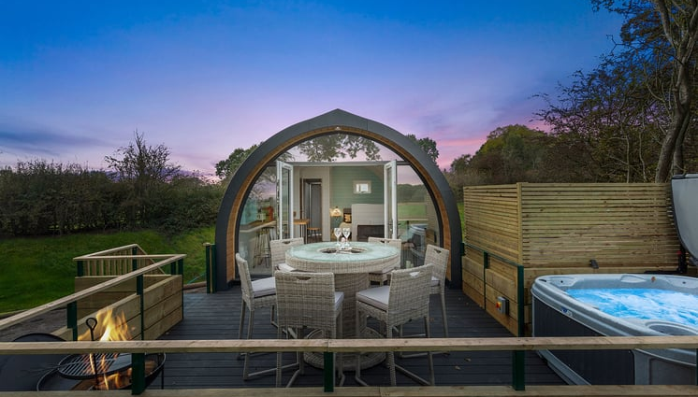
6
Razumevanje alternativnih
modelov nastanitve
Najprej morate razumeti, kaj je alternativni model namestitve, in se odločiti, v katerega boste vlagali. Različne alternativne turistične nastanitve imajo različne stroškovne strukture in operativne vidike. Razumevanje vašega specifičnega modela vam bo pomagalo prilagoditi finančni načrt. Pogoste vrste nastanitev za glamping na podeželju vključujejo:
Šotori Bell, jurte in šotori Safari
Glamping podi in pastirske koče
Prenovljene skednje ali kmetijske stavbe
Pop-up enote (majhne hišice, kontejnerji)
Za več možnosti in informacij glejte modul 1, poglavje 3, in modul 7, del 1.
Odločite se za svoj poslovni model ATA

Slide 30
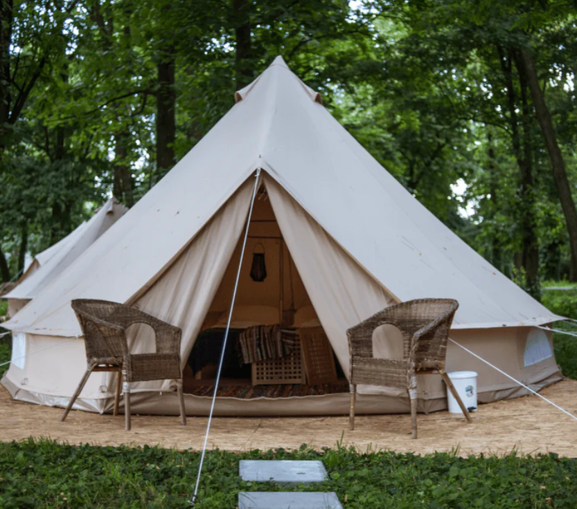

Šotori Bell, jurte in šotori Safari: Običajno so to konstrukcije iz platna. So relativno poceni (osnovni šotor Bell stane okoli 1000 evrov), vendar so pogosto sezonski (neprimerni za hladno vreme). Opremljen safari šotor lahko stane od 15.000 do 20.000 evrov. Običajno zahtevajo ločene sanitarije na lokaciji. Preberite Kako ustanoviti glamping podjetje in Začetek glamping podjetja: Končni vodnik
Glamping podi in pastirske koče: Konstrukcije s trdnimi stenami (leseni podi, majhne kabine, koče), ki nudijo večjo zaščito pred vremenskimi vplivi. Visokokakovostni podi/koče zagotavljajo udobje skozi vse leto (izolacija, ogrevanje), vendar so dražji (npr. vrhunska pastirska koča lahko stane od 35.000 do 50.000 evrov, mikro koča z eno posteljo pa 80.000 evrov). Zaradi njihove trajnosti in udobja lahko zaračunavate višje cene za nočitev in dosežete boljšo zasedenost izven sezone.
Prenovljene skednje ali kmetijske stavbe: Preureditev obstoječih objektov lahko prihrani stroške gradnje novih enot, vendar boste morali vlagati v prenovo (izolacija, vodovod, notranja oprema). Stroški se zelo razlikujejo glede na stanje stavbe. Če so dobro izolirane, se pogosto uporabljajo kot namestitve skozi vse leto (podobno kot majhne koče ali sobe v penzionih).

Slide 31
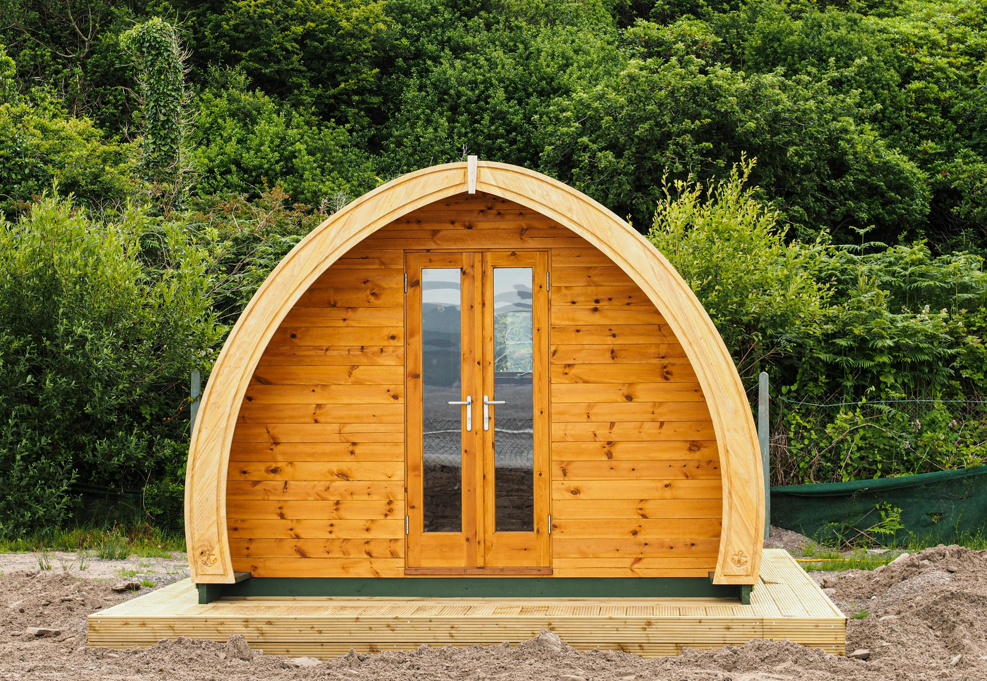

  Pop-up enote (majhne hiše, kontejnerji): Prenosne ali pol-stalne majhne hiše ali predelani kontejnerji. Srednji stroški (osnovni leseni pod lahko stane 16.000 €) in zmerna odpornost na vremenske vplive. Ponujajo fleksibilnost (lahko jih prestavite ali odstranite) in jih je mogoče stilsko oblikovati, da se zanje zaračunajo višje cene.
Največja kapitalna naložba je običajno potrebna za same namestitvene enote. Če že imate zemljišče, so glamping enote največji strošek, ki se giblje od manj kot 10.000 evrov za preproste šotore do več kot 40.000 evrov za luksuzne koče. Načrtujte tudi infrastrukturo (vodo, elektriko, ceste) – na primer, namestitev komunalnih storitev za majhno lokacijo s 4 enotami lahko stane 50.000–100.000 evrov, odvisno od obstoječih storitev.
Nasvet
Začnite glamping posel v letu 2025
Izbira glamping enot
Kako ustanoviti glamping podjetje
Začetek glamping posla: popoln vodnik

Slide 32
7
Pri načrtovanju začetnih stroškov navedite vse, kar je potrebno, da iz praznega polja nastane delujoče glamping mesto. Modul 6, poglavje 1, to podrobneje obravnava. Naredite hipotetični začetni proračun za vaše alternativno nastanitveno mesto (v evrih). Stroški se razlikujejo, zato se dobro pripravite! V resnici se stroški razlikujejo glede na državo, lokacijo in obseg projekta.
Primer: Za eno glamping lokacijo s 4 podi na Irskem so bili skupni začetni stroški 180.000 evrov (vključno s podi in vso opremo), medtem ko bi lahko majhna DIY oprema na osnovi šotorov stala manj kot 50.000 evrov. Vedno pridobite lokalne ponudbe za zemeljska dela in preverite, ali obstajajo subvencije ali podpore za podeželski turizem. (Glejte modul 7).
Načrtovanje in pravni stroški: Ne pozabite na stroške pridobivanja dovoljenj (gradbeno dovoljenje, inšpekcije, licence). Ti lahko znašajo nekaj tisoč evrov in jih je treba vključiti v začetni proračun.
Primer: Na Irskem in v večini EU je za uporabo zemljišča za kratkoročno nastanitev običajno potrebno dovoljenje za spremembo namembnosti in morebiti licenca za turistično nastanitev.
Začetni stroški in začetni proračun
Lokacija in obseg močno vplivata na stroške

Slide 33

Vzpostavitev infrastrukture: Vzpostavitev komunalnih storitev je pogosto povezana z znatnimi stroški. Tekoča voda, elektrika, kanalizacija/septični sistemi in dostopne ceste ali parkirišča lahko skupaj stanejo več deset tisoč evrov. Če je vaša lokacija oddaljena ali ni priključena na omrežje, v proračun vključite alternativne rešitve (kot so sončni kolektorji ali vrtine) in jih upoštevajte v začetnih stroških.
Začetni operativni denarni tok: Priporočljivo je, da si za prvih nekaj mesecev delovanja pridržite nekaj startnega kapitala (za morebitne nepričakovane stroške ali preprosto za kritje stroškov, dokler se prihodki ne povečajo).
Nasvet za proračun: Uporabite preprosto preglednico, da navedete vse pričakovane začetne stroške, in uporabite formulo za nepredvidene stroške (npr. 10 % skupnih stroškov), da upoštevate presežke. Tako boste imeli realističen pregled nad denarjem, ki ga potrebujete pred odprtjem.
Primer proračuna za zagon 4-enotnega glampinga je prikazan na naslednji diapozitivi. Temelji na irskih cenovnih ocenah.
Začetni stroški in proračun
Ne spreglejte začetnih pristojbin, stroškov in zgodnjih izdatkov

Slide 34
Začetni stroški in začetno načrtovanje proračuna
Glamping 4 Pods (Irska 2025)
Kategorija | Opis | Minimalni stroški (€) | Najvišji stroški (€)
Nakup zemljišča | Nakup zemljišča, primernega za turistično rabo (ureditev prostora, dostop, odvodnjavanje). | 50.000 | 120.000
Zemeljska dela in infrastruktura | Vključuje čiščenje, izravnavanje, odvodnjavanje, dostopno cesto, gramozne podlage za podi. | 20.000 | 35.000
Temelji za 4 podi | Betonne podlage ali zemeljski vijaki, odvisno od teže podov. | 6.000 | 10.000
Komunalne in internetne povezave | Elektrika – razsvetljava, označbe in ožičenje lokacije (nizkonapetostno), namestitev širokopasovnega interneta (npr. Starlink ali optični kabel). Odvisno od oddaljenosti od omrežja; vključuje izkopavanje jarkov in varnostne sisteme. | 5.000 | 10.000
Vodovodna priključitev in vodovodna infrastruktura | Vključuje priključek na vodovodno omrežje ali vodnjak, shranjevanje vode in cevovod. | 4.000 | 8.000
Septični sistem | Septična jama ali majhna čistilna naprava; potrebna v skladu s predpisi. | 10.000 | 18.000
Nadaljujemo na naslednji drsnici:

Slide 35
Kategorija | Opis | Minimalni stroški (€) | Najvišji stroški (€)
Sončna energija | Izbirna namestitev brez omrežja s paneli, inverterjem in baterijskim sklopom. | 12.000 | 25.000
Dovoljenja / svetovanje pri načrtovanju | Pristojbine za vlogo za gradbeno dovoljenje, ekološke študije, svetovalna podpora. | 3.000 | 8.000
Dostop do parkirišča | Gramozna parkirišča, obračališča, asfaltiranje cest, razsvetljava za 4 podi. | 4.000 | 8.000
Spletna stran / sistem rezervacij | Domena, gostovanje, sinhronizacija koledarja, plačilni sistemi (Lodgify/Wix). | 1.200 | 3.500
Zavarovanje | Odgovornost do tretjih oseb, požar, vsebina in kritje za prekinitev poslovanja. | 1.500 | 3.000
Marketing in blagovna znamka | Kampanja za lansiranje, logotip, znaki, fotografija, nastavitev družbenih medijev. | 2.000 | 5.000
Rezervni sklad | Priporočljivo je 10–15 % proračuna za zamude ali nepredvidene stroške. | 10.000 | 20.000
Skupaj | Ocenjeni skupni stroški za popolno opremo za glamping. | 128.700 | 273.500
Uporabite kalkulator donosnosti naložbe Crossover Lodge, da izračunate donosnost svoje naložbe.
Kako začeti, vzpostaviti in zgraditi donosno glamping podjetje

Slide 36
Finančna mehanika
Pogl3 do 7
Razumevanje finančnih mehanizmov, ki stojijo za vašim gostinskim podjetjem, je bistveno za sprejemanje premišljenih odločitev in gradnjo dolgoročne trajnosti.
Poglavja 3 do 7 pomagajo podjetnikom in gostiteljem odkriti »zakaj« za njihovimi številkami – ne le za preživetje, ampak za uspeh.
Ne glede na to, ali upravljate glamping, kmetijo, ekološko kočo ali kratkoročno najemno nastanitev, ta del modula vam ponuja orodja za samozavestno določanje cen, izračunavanje pragov rentabilnosti in oblikovanje cenovnih strategij, ki so v skladu z vašimi cilji in vrednostjo za goste.
V petih ključnih učnih blokih boste razčlenili temeljne finančne stebre vašega podjetja: vire prihodkov, strukturo stroškov, stroške na nočitev, analizo pragu rentabilnosti in strategije za doseganje dobička. Ob koncu tega modula boste razumeli, kako:
Ugotovite, od kod prihaja vaš denar.
Točno vedeli, koliko stane gostovanje gosta.
se izogniti prenizkim cenam z izračunom dejanskih stroškov na nočitev.
Določite smiselne cene na podlagi analize pragu rentabilnosti in želenega dobička.
Izberete model oblikovanja cen, ki odraža vaše vrednote in fazo poslovanja.

Slide 37
Finančna logika in načrtovanje za podjetja v gostinskem sektorju Načrtovanje
poglavje | Oddelek | Zakaj je tukaj
3 | Osnova prihodkov in zmogljivosti | Najprej izračunajte, koliko zaslužite Vedeti morate, koliko zaslužite (primarni in sekundarni viri dohodka) in koliko nočitev lahko prodate.
4 | Struktura stroškov | Ugotovite, koliko porabite Brez poznavanja fiksnih in spremenljivih stroškov ne morete določiti cen ali izračunati dobička.
5 | Poznajte svoje stroške na noč | Izračunajte, kaj mora pokriti vsaka nočitev Pomaga določiti minimalno ceno, da dosežete prag rentabilnosti. Strošek na noč izračunate tako, da skupne stroške delite s predvidenim številom prodanih nočitev.
6 | Analiza pragu rentabilnosti in načrtovanje zasedenosti in prihodkov | Določite svojo finančno preživetveno točko in napovedujte zasedenost in potencial prihodkov Pove vam, kako prenehati izgubljati denar. Ko so stroški znani, izračunajte, koliko rezervacij je potrebnih za doseganje pragu rentabilnosti. Zagotovite dosegljive cene z realističnimi cilji rezervacij in cilji zasedenosti v %.
7 | Strategije dobička in cen | Nato izberite cenovno strategijo, ki je usklajena z vašimi cilji Ko je vse zgoraj navedeno urejeno, lahko samozavestno določite cene in ciljne dobičke.

Slide 38

Poglavje 3
Poznajte svoje vire prihodkov
Osnova prihodkov in zmogljivosti (kaj zaslužite in kaj je mogoče)
Načrtujte vse vire prihodkov (primarne in sekundarne), da dobite celovito sliko potencialnih zaslužkov in poslovnih priložnosti.
Od kod prihajajo vaši prihodki in ali ste v celoti seznanjeni z vsemi potencialnimi viri prihodkov – ne le z rezervacijami sob?

Slide 39
Finančna logika in načrtovanje za podjetja v gostinskem sektorju Načrtovanje
Oddelek | Oddelek | Zakaj je tukaj
3 | Osnova prihodkov in zmogljivosti | Najprej izračunajte, koliko zaslužite ali kakšen je vaš skupni dohodek. Vedeti morate, koliko zaslužite (primarni in sekundarni viri dohodka) in koliko nočitev lahko prodate.
4 | Struktura stroškov | Ugotovite, koliko porabite Brez poznavanja fiksnih in spremenljivih stroškov ne morete določiti cen ali izračunati dobička.
5 | Poznajte svoje stroške na noč | Izračunajte, kaj mora pokriti vsaka nočitev Pomaga določiti minimalno ceno, da dosežete prag rentabilnosti. Strošek na noč izračunate tako, da skupne stroške delite s predvidenim številom prodanih nočitev.
6 | Analiza pragu rentabilnosti | Določite svojo finančno točko preživetja Pove vam, kako prenehati izgubljati denar. Ko so stroški znani, izračunajte, koliko rezervacij je potrebnih za doseganje ravnovesja.
7 | Načrtovanje zasedenosti in prihodkov | Napoved zasedenosti in potencialnih prihodkov To je bistveno za zagotovitev, da so vaše cene dosegljive z realističnimi rezervacijami. To storite z izračunom podatkov o pragu rentabilnosti, realističnih ciljev rezervacij in ciljev zasedenosti v %.
8 | Strategije dobička in cen | Nato izberite strategijo oblikovanja cen, ki je usklajena z vašimi cilji Ko imate vse zgoraj navedeno, lahko samozavestno določite cene in ciljne dobičke.

Slide 40
Poznajte svoje vire prihodkov
Identificirajte in navedite vse trenutne in potencialne vire prihodkov, ki jih lahko ustvari vaše podjetje. To je osnova za realistično napovedovanje, oblikovanje cen, dobičkonosnost in odločitve o rasti.
Prihodki so življenjska sila vašega podjetja. Čeprav večina prihodkov prihaja iz rezervacij namestitev, uspešna podjetja raziskujejo in izkoriščajo sekundarne vire prihodkov, kot so storitve prehrane, delavnice, najem opreme, vodene ture ali dodatne storitve v wellnessu. Opredelitev glavnih in dodatnih virov prihodkov vam pomaga diverzificirati poslovni model in povečati finančno odpornost, zlasti v sezoni zunaj vrhunca.
08
Poznajte svoje vire prihodkov
Prepoznajte in izračunajte svoje primarne (npr. rezervacije) in sekundarne prihodke (npr. ogledi, paketi)
09
Določite razpoložljive nočitve
Vedite, koliko noči na leto lahko oddajate svoj prostor.

Slide 41
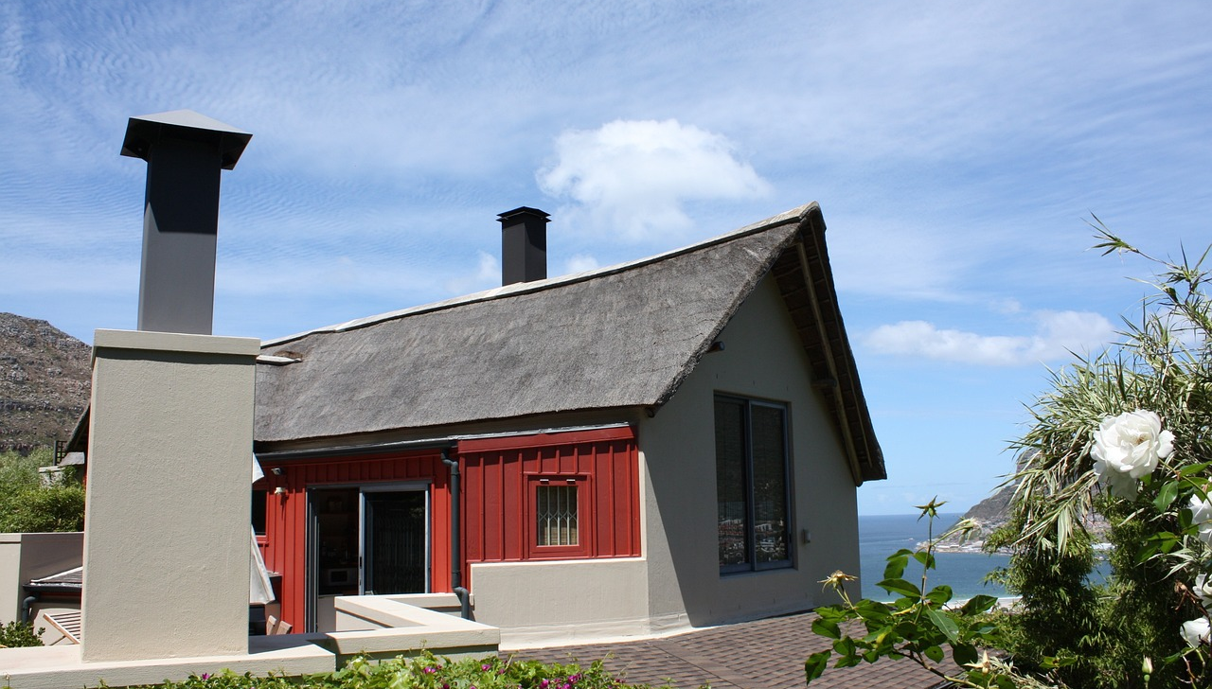
Razumevanje vaših prihodkov in stroškov
8
Vodilo: »Ali bo moje podjetje za nastanitve donosno in kakšni so moji pričakovani odhodki v primerjavi s prihodki v tem letu?«
Namen tega poglavja je zbrati vse vaše pričakovane prihodke in stroške na enem mestu, da boste lahko ugotovili, ali bo vaše nastanitveno podjetje prinašalo dobiček ali izgubo.
V realnem svetu je to podobno kot pregled bančnega stanja ob koncu leta: ali ste zaslužili več, kot ste porabili?
Cilj je zagotoviti, da niste spregledali nobenih stroškov ali izdatkov, in ugotoviti, ali morate prilagoditi svoj načrt (povečati prihodke ali zmanjšati stroške), da bi dosegli dobiček.
Na koncu tega poglavja boste imeli jasno sliko o vašem predvidenem čistem dobičku, ki je ključnega pomena za oceno uspešnosti vašega podjetja in je nekaj, kar bo želel videti vsak potencialni vlagatelj ali posojilodajalec.
Kasneje, po zaključku izračunov, boste izpolnili izkaz poslovnega izida.
Poznajte svoje vire prihodkov
Uvod v prihodke in stroške

Slide 42
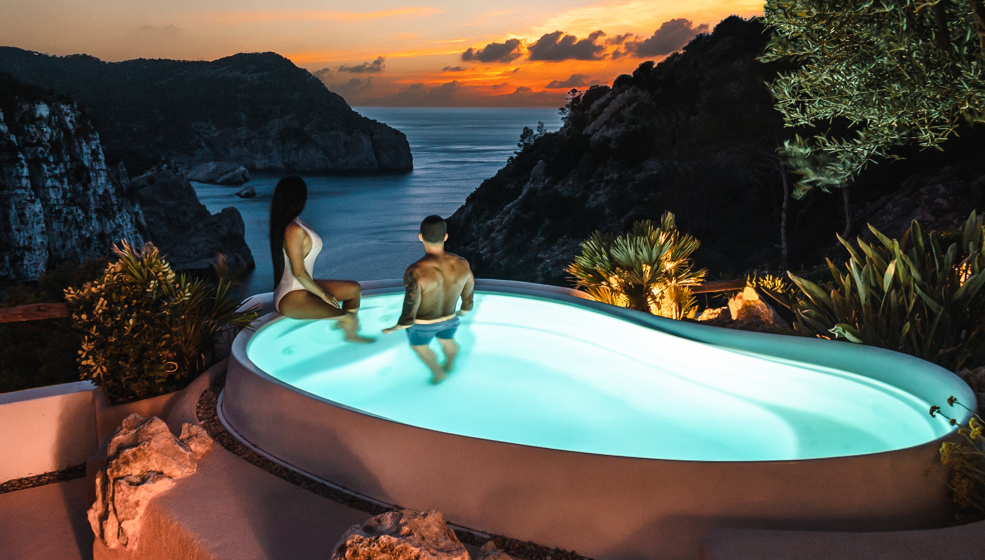
Podrobno navedite vse vire prihodkov
Začnite z navedbo vseh virov prihodkov za vaše podjetje.
Za večino podjetij, ki se ukvarjajo z nastanitvijo, bodo glavni vir prihodkov stroški za sobo/nočitev (stroški nastanitve).
Vključite tudi vse druge vire prihodkov, ki jih nameravate imeti: na primer hrano in pijačo (če strežete zajtrk ali imate restavracijo), dodatne storitve (prevoz z letališča, izleti itd.) ali dodatne stroške (stroški čiščenja, najem opreme itd.).
Primer: Prihodki lahko vključujejo 50.000 EUR iz rezervacij sob (glede na vašo sezonsko napoved) plus 5.000 EUR iz dodatkov, kot so prodaja zajtrkov in lokalni izleti, kar znaša skupaj 55.000 EUR prihodkov.
Z zapisom teh podatkov določite prihodkovno stran enačbe. Nasvet: Običajno je bolje biti pri ocenah nekoliko konzervativen – bolje je biti prijetno presenečen z večjim prihodkom, kot ste pričakovali, kot obratno.
Poznajte svoje vire prihodkov
Navedite svoje vire prihodkov
Analiza pragu rentabilnosti: formula in izračun

Slide 43

Začnite s svojim primarnim prihodkom
Primarni prihodek (osnovni prihodek od nastanitve)
Kaj je to: Vaš osnovni prihodek iz nočitev, tedenskih ali dolgoročnih rezervacij gostov.
Nočitve/tedenska bivanja
Dolgoročne rezervacije (npr. enomesečni oddihi)
Skupinske rezervacije (družinska srečanja, svatbeni gostje)
Gostovanje dogodkov (retreati, delavnice, manjše poroke)
Primeri: 120 EUR/noč za glamping pod, 300 EUR za 4-dnevno bivanje v ekološkem retreatu.
Integracija:
Ponudite sezonske pakete (npr. poletni vikend za opazovanje zvezd, jesenski velneški oddih).
Uporabite cenovno lestvico, ki temelji na vrednosti: osnovna cena + nadgradnje (npr. dostop do masažne kadi). (obravnavano kasneje)
Vrednost: Predvidljiv vir dohodka in temelj vašega poslovanja.
Poznajte svoje vire prihodkov
Primarni prihodki

Slide 44
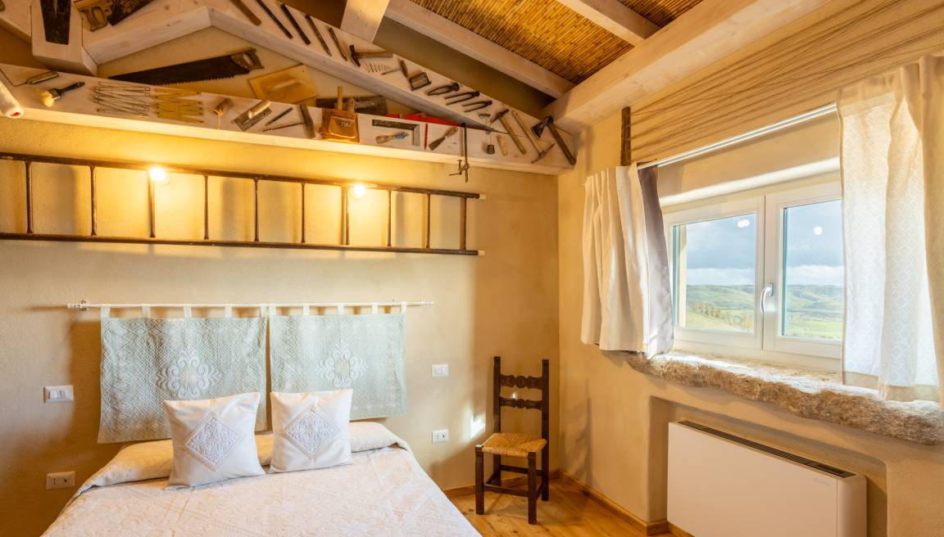
Naprej Izračunajte svoj sekundarni prihodek
Čeprav so nočitve glavni vir prihodkov večine nastanitvenih podjetij, vaš pravi potencial za rast in finančno stabilnost leži v sekundarnih virih prihodkov.
To so dodatne storitve, doživetja in dodatki, za katere so gostje pogosto pripravljeni – in navdušeni – plačati, na primer košarice za zajtrk, vodene pohode, obrtne delavnice ali dostop do masažne kadi.
Sekundarni prihodki ne pomenijo le večjega zaslužka, ampak tudi ustvarjanje vrednosti in poglobitev vezi z gosti.
Te ponudbe izboljšujejo splošno izkušnjo gostov, povečujejo povprečno porabo na rezervacijo in vam pomagajo, da se razlikujete na konkurenčnem trgu. Naj gre za udobje pripravljene hrane, užitek opazovanja zvezd ali spomin na lokalno obrtno delavnico, te dodatne storitve spremenijo standardno bivanje v edinstveno, deljivo in nepozabno izkušnjo.
Poznajte svoje vire prihodkov
Sekundarni prihodki
(Dodatne storitve in izkušnje)

Slide 45
Naslednje Izračunajte svoje sekundarne prihodke
Naslednji so večstranski sekundarni prihodki (dodatne storitve in izkušnje), ki jih lahko uporabite za uskladitev s svojo edinstveno ponudbo, lokacijo in profilom gostov. Ti vam bodo pomagali povečati zaslužek in hkrati izboljšati izkušnjo gostov. Pomagajo tudi podpirati lokalne partnerje, razširiti identiteto vaše blagovne znamke in zaščititi vaše podjetje pred sezonskimi upadi v rezervacijah.
Dodatni prihodki (dodatne storitve in izkušnje)
Primeri, integracija in kako dodajajo resnično vrednost
Digitalni in pasivni viri dohodka | Storitve za udobje
Rezervacije prek partnerjev (lokalne ture, terme, restavracije) Podpora Patreon za izobraževalne ali ekološke vsebine Dostop do virtualnih izletov ali neposrednih prenosov iz umikov Spletni tečaji, povezani s trajnostjo ali gostoljubnostjo | Pristojbine za zgodnji prihod/pozen odhod Skladiščenje prtljage ali storitve prevoza Plačljivo parkiranje (če je prostora omejeno) Doplačila za hišne živali ali varstvo psov Prevoz z letališča/železniške postaje

Slide 46



Digitalni in pasivni dohodek (integracija realne vrednosti)
Rezervacije ali provizije za partnerje: 10 % provizija za vsakega gosta, ki rezervira lokalno kajakaško turo. Povezava do izkušenj tretjih oseb ali vzpostavitev navzkrižnega oglaševanja. Vrednost: Zaslužite z že danimi priporočili.
Spletni tečaji ali vodniki: 10 € za prenosljivo gradivo „Eco-Hosting 101“ ali „Hidden Hikes of Leitrim“. Ponudite kot dodatno prodajo ob rezervaciji ali v e-poštnem spremljanju po bivanju.
Vrednost: ustvarja pasivni dohodek in digitalno širi vašo blagovno znamko.
Dostop do virtualnega umika: 15 € za livestream jogo ali spletni krožek za pisanje dnevnika. Uporabite Zoom ali Teachable za ponujanje plačljivih spletnih izkušenj.
Vrednost: Odpre dostop do globalnega občinstva in zaslužek izven sezone.

Slide 47



Storitve za goste in praktični dodatki (integracija realne vrednosti)
Zgodnji prihod/pozen odhod: 15 € za zgodnji prihod od 13.00; 20 € za pozni odhod do 13.00. Ponudba velja v dneh z manjšo zasedenostjo; avtomatizirano prek platform za rezervacije. Vrednost: enostaven pasivni dohodek in udobje za goste.
Doplačila za hišne živali ali varstvo psov: 25 € doplačilo za bivanje hišne živali ali 10 € na uro za varstvo psov. Zagotovite postelje, posode in jasna hišna pravila.
Vrednost: odpre vašo nepremičnino širšemu krogu lastnikov hišnih ljubljenčkov.
Prevozne storitve: 40 € za povratni prevoz z lokalne postaje; 15 € za prevoz prtljage do naslednjega nastanitvenega objekta. Ponudba z lokalnimi vozniki ali z lastnim vozilom.
Vrednost: Dodatna vrednost v podeželskih ali težko dostopnih destinacijah.

Slide 48
Sekundarni prihodki (dodatne storitve in izkušnje)
Primeri, integracija in kako dodajajo resnično vrednost
Hrana in pijača | Dobro počutje in velnes | Doživetja na prostem
Zajtrk (kontinentalni, irski, rastlinski) Dobrodošlica (lokalni izdelki, vino, prigrizki) Paketi za žar ali piknik kosila Večerje ali doma pripravljene večerje (na zahtevo) Kavarna ali smoothie bar Degustacije vina, gina ali kraft piva (predvsem lokalnih) | Uporaba zasebne masažne kadi ali savne (plačljiv dostop na bivanje) Tečaji joge ali meditacije (na kraju samem ali virtualno) Kopanje v gozdu ali vodeni sprehodi z zavestno pozornostjo Sodelovanje z maserji ali spa terapevti Paketi velneškega oddiha | Vodeni pohodi ali izleti v naravo Izposoja koles, kajakov ali deske za surfanje Sprehodi za nabiranje divjih rastlin ali kopanje v naravi Kompleti za opazovanje zvezd ali izposoja teleskopov Kompleti za kampiranje (les, marshmallows, odeje)

Slide 49
Dodatki za hrano in pijačo (integracija realne vrednosti)
Možnosti zajtrka: 10 € za košarico s kontinentalnim zajtrkom s pecivom, sadjem in sokom; 15 € za kuhan zajtrk. Ponudite »košarico za zajtrk«, ki jo gostje lahko prednaročijo ob rezervaciji ali zahtevajo na kraju samem. Vrednost: enostavna dodatna prodaja, ki poveča udobje gostov in podpira lokalne proizvajalce hrane.
Dobrodošli košarice: 25 € za košarico z lokalnim sirom in vinom. Dodajte potrditveno polje v obrazec za rezervacijo ali ponudite to kot dodatno prodajo po e-pošti pred prihodom. Vrednost: poveča vrednost rezervacije in podpira lokalne proizvajalce hrane.
Večerje na zahtevo: 20 € za domačo vegetarijansko enolončnico s soda kruhom. Sodelujte z lokalnim kuharjem ali vnaprej pripravite preproste obroke. Vrednost: idealno za oddaljene namestitve brez bližnjih restavracij.

Slide 50



Doživetja za dobro počutje in zdravje (integracija resnične vrednosti)
Uporaba zasebnega jacuzzija/savne: 25 € za 1 uro zasebne uporabe jacuzzija. Rezervirajte časovni termin, pametno ključavnico ali zunanjo zaslonko za zasebnost.
Vrednost: Poveča razkošje in privlači pare ali popotnike, ki iščejo velnes.
Tečaji joge ali meditacije: 15 € na osebo za jutranjo jogo pod vodstvom lokalnega inštruktorja. Organizirajte tečaje na travniku, terasi ali v notranjih prostorih; vključite jih v pakete umika. Vrednost: Podpira goste, ki se osredotočajo na zdravje, in privablja ljudi, ki iščejo dobro počutje.
Kopanje v gozdu ali zavestne sprehode: 10 € za vodeni tiho sprehod po lokalnem gozdu. Dodajte v Airbnb izkušnje ali ustvarite lastno spletno stran za rezervacije. Vrednost: Poveča potopitev v naravo in vrednost bivanja za duševno zdravje.

Slide 51



Aktivnosti na prostem in pustolovske aktivnosti (integracija resnične vrednosti)
Vodene pohode, sprehodi po naravi ali mitologiji: 20 € za vodeni lokalni pohod; 25 € za sprehod z zgodbami »Legende pokrajine«. Ponudba na določene dneve ali v sodelovanju z lokalnimi ekološkimi vodniki. Vrednost: Dodaja vrednost podeželski ali naravni lokaciji.
Izposoja koles, kajakov, supov: 15 €/dan za izposojo kolesa; 30 €/dan za izposojo kajaka. Oprema se hrani na kraju samem ali se za provizijo napoti na lokalno trgovino z opremo za prosti čas. Vrednost: privablja aktivne popotnike in družine, spodbuja daljše bivanje.
Kompleti za taborni ogenj ali opazovanje zvezd: 15 € za komplet za opazovanje zvezd z daljnogledom, odejo, termosom in zemljevidom zvezd. Tržite kot romantično ali družinsko doživetje; komplete pripravite vnaprej. Vrednost: Noč pod zvezdami spremeni v skrbno pripravljen, nepozaben trenutek.

Slide 52
Dodatni prihodki (dodatne storitve in izkušnje)
Primeri, integracija in kako dodajajo resnično vrednost
Ustvarjalne izkušnje | Eko in kmetijski turizem | Trgovina in izdelki
Obrtne delavnice (npr. lončarstvo, pletenje košar) Kuharske ali pekarske delavnice (npr. kvas, boxty) Umetniške ali fotografske delavnice z uporabo lokalne pokrajine Storitve za pisanje ali vodenje dnevnika | Krmljenje živali ali ogledi kmetije (primerno za družine) Vrtnarjenje ali permakultura Čebelarjenje ali degustacija medu Prodaja ekološko pridelanih zelenjave in jajc | Prodaja lokalnih izdelkov, umetnin ali spominkov Ekološka kozmetika ali izdelki za ponovno polnjenje Izdelki lastne blagovne znamke (npr. skodelice, vrečke, kopalni plašči) Digitalni vodniki ali potovalne e-knjige

Slide 53



Ustvarjalne in kulturne delavnice (integracija resnične vrednosti)
Ustvarjalne delavnice (lončarstvo, izdelava sveč, umetnost): 35 € za 2-urno delavnico lončarstva z lokalnim umetnikom. Tedenske delavnice potekajo v skupni skednju ali preurejenem prostoru. Vrednost: Predstavlja lokalne talente in privablja goste, ki jih zanimajo ustvarjalnost in počasno potovanje.
Kuharski tečaji (lokalne jedi, nabiranje hrane, peko): 40 € za mojstrski tečaj peke kruha iz kislega testa; 30 € za tečaj priprave irskega boxtyja. Delavnice se izvajajo v mirnejših dneh ali v sodelovanju z lokalnim kuharjem. Vrednost: proslavlja lokalno kulinarično dediščino in bivanju doda avtentičen okus.
Fotografski sprehodi ali pisateljske delavnice: 20 € za vodeni fotografski ogled lokalne pokrajine. Navedite kot izkušnjo, idealno za samostojne popotnike ali goste, ki pridejo sredi tedna. Vrednost: spodbuja razmišljanje, zavestnost in povezavo z mestom.

Slide 54



Kmetijske in naravne izkušnje (integracija resnične vrednosti)
Srečanja z živalmi ali hranjenje živali: 5 € za otrokom prijazno hranjenje koz ali ogled mini kmetije. Varna ograda, jasen urnik in možnost rezervacije prek vaše spletne strani. Vrednost: poveča družinsko prijaznost in pristnost.
Ogledi ekoloških vrtov ali izkušnje z žetvijo: 10 € za voden ogled vrta ali seanso »izberi svojo zelenjavo«. Uporabite dvignjene grede ali polietilenske tunele; povabite goste, da požanjejo hrano za svoj obrok.
Vrednost: Goste poveže s trajnostjo in zemljo.
Čebelarjenje ali degustacija medu: 15 € ogled čebelarstva + degustacija medu. Ustvarite varnostne protokole, zagotovite obleke ali opazovalna okna.
Vrednost: ponuja redko, izobraževalno ekološko turistično izkušnjo.

Slide 55



Prodaja na kraju samem in trgovina (integracija realne vrednosti)
Lokalni izdelki lokalnih obrtnikov: ročno izdelana mila (6 €), pletene košare (20 €) ali keramika (35 €). V skupnem prostoru postavite majhno prodajno stojnico ali povezavo do spletne trgovine. Vrednost: podpira lokalne proizvajalce in gostom ponuja oprijemljiv spomin.
Spominki z blagovno znamko: skodelice „Wild Atlantic Hideaway“ (12 €) ali platnene vrečke (10 €). Prodajajte prek samopostrežnega blagajniškega sistema ali sistema plačevanja s QR-kodo.
Vrednost: gradi prepoznavnost blagovne znamke in ponovne rezervacije.
Eko-toaletni izdelki za ponovno polnjenje: 8 € za ponovno polnjenje eko šampona, balzama ali sončnega krema. Uporabite postajo za ponovno polnjenje v skupnem prostoru ali kopalnici koče.
Vrednost: spodbuja trajnost in privlači ozaveščene popotnike.

Slide 56
9
Določite razpoložljive nočitve
(zmogljivost za rezervacije)
Določite razpoložljive nočitve
Sedaj premislite, koliko nočitev lahko prodate v enem letu. Leto ima 365 dni, vendar ali bodo vaše sobe na voljo vse 365 dni?
Morda zaprete zaradi vzdrževanja ali rezervirate nekaj dni za osebno uporabo, če gre za družinsko počitniško hišo, ali pa preprosto veste, da povpraševanje ne bo celoletno.
Izračun te „zmogljivosti“ določi zgornjo mejo števila nočitev, ki jih je mogoče rezervirati.
Kapaciteta za rezervacije

Slide 57
Določite razpoložljive nočitve
(zmogljivost za rezervacije)
Določite razpoložljive nočitve
Primer: Če nameravate delovati vse leto brez zaprtja, je na voljo 365 noči.
Če se namesto tega odločite, da boste zaprli za en mesec izven sezone (recimo 30 dni) in predvidite tudi približno 15 dni različnih vzdrževalnih del ali osebnih blokad, potem je na voljo 365 – 45 = 320 noči v letu.
V primeru hotela, če imate več sob, pomnožite s številom sob (npr. ena soba × 320 noči = 320 sobnočitev; če imate 5 sob, potem 5 × 320 = 1600 sobnočitev).
Število razpoložljivih nočitev je koristno za oceno vašega cilja za pokrivanje stroškov: ali je sploh mogoče rezervirati toliko nočitev? Uporabi se tudi za izračun zasedenosti. V bistvu je to vaš inventar nočitev, ki jih lahko prodate v idealnih pogojih.
Zmogljivost za rezervacije

Slide 58
Število razpoložljivih noči
Primer. Določite število razpoložljivih noči na leto. Predpostavljajmo, da poslujete vse leto, 365 noči. (To lahko prilagodite, če poslujete sezonsko, npr. 300 noči, 250 itd.)
Razpoložljive nočitve = skupno število nočitev v letu – nočitve, ki jih je lastnik blokiral – dnevi vzdrževanja – sezonska zaprtja
Ta številka je bistvena za izračun realističnih stopenj zasedenosti. Pomaga vam napovedati najvišji prihodek in razumeti omejitve poslovanja. To številko boste uporabili v analizi pragu rentabilnosti in načrtovanju prihodkov.
Skupno število noči v letu | 365
Uporaba lastnika (npr. počitnice, osebni obiski) | 30
Načrtovani dnevi vzdrževanja (npr. temeljito čiščenje, popravila) | 10
Zaprtje izven sezone (npr. zaprto januar–februar) | 45
Razpoložljive nočitve | 365 – 30 – 10 – 45 = 280 noči

Slide 59
Vzorec tabele prihodkov (izračun primarnega in sekundarnega)
Vrsta prihodkov | Opis | Stopnja/enota | Razpoložljive nočitve ali enote | Pričakovana zasedenost / prodaja | Predvideni mesečni prihodki (€) | Predvideni letni prihodki (€)
Glavni viri prihodkov
Cena najema na noč | Glavni prihodki od rezervacij gostov | 140 EUR/noč | 365 noči | 50 % (183 noči) | 2.562 | 25.620
Stroški čiščenja (na rezervacijo) | Pavšalna pristojbina, ki se doda vsaki rezervaciji gosta | 30 EUR/rezervacija | 183 rezervacij | 100 | 457 | 5.490
Sekundarni viri prihodkov
Dodatek za zajtrk | Izbirna nadgradnja za goste | 12 EUR/osebo | 183 rezervacij x 2 gosta | 30 % izkoriščenost (110 prodaj) | 132 | 1.320
Najem opreme (npr. koles) | Dnevni najem za goste | 15 EUR/dan | 100 dni | 20 % izkoriščenost (20 najemov) | 25 | 300
Provizija za rezervacijo lokalnih izletov | Provizija za priporočila | 20 EUR/izlet | 10 rezervacij/mesec | 10 % izkoriščenost (12 izletov/mesec) | 240 | 2880

Slide 60

Tabela prihodkov iz naslova dejavnosti (izračun primarnih in sekundarnih prihodkov)
Vrsta prihodkov | Opis | Stopnja/enota | Razpoložljive nočitve ali enote | Pričakovana zasedenost / prodaja | Predvideni mesečni prihodki (€) | Predvideni letni prihodki (€)
Glavni viri prihodkov
Cena najema na noč | Glavni prihodki od rezervacij gostov | [vstavite številko] EUR/noč | [vstavite številko] noči | [vstavite številko] % ([vstavite številko] noči) | €[vstavite znesek] | €[vstavite znesek]
Stroški čiščenja (na rezervacijo) | Pavšalna pristojbina, ki se doda vsaki rezervaciji gosta | €[vstavite številko] /rezervacija | [vstavite znesek] rezervacij | [vstavite številko] % | €[vstavite znesek] | €[vstavite znesek]
Sekundarni viri prihodkov
Dodatek za zajtrk | Izbirna nadgradnja za goste | €[vstavite znesek] /osebo | [vstavite številko] rezervacij x [vstavite številko] gostov | [vstavi številko] % izkoriščenost (110 prodaj) | €[vstavite znesek] | €[vstavite znesek]
Najem opreme (npr. koles) | Dnevni najem za goste | €[vstavite številko] /dan | [vstavite številko] dni | [vstavite številko] % izkoriščenost ([vstavite številko] najemi) | €[vstavite znesek] | [vstavite znesek]
Provizija za rezervacijo lokalnega izleta | Provizija za priporočila | €[vstavite znesek] /izlet | [vstavite številko] rezervacij/mesec | [vstavite številko] % izkoriščenost ([vstavite številko] izleti/mesec) | €[vstavite znesek] | €[vstavite znesek]

Slide 61
Vzorec tabele prihodkov (skupni primarni in sekundarni prihodki)
Vir prihodkov | Vrsta | Cena na enoto (€) | Prodane enote/nočitve | Skupaj (€) | Skupni prihodki
Nočitev gosta | Primarni | 150 | 180 noči | 27.000
Dodatna pristojbina za gosta | Primarni | 25 | 40 dodatnih gostov | 1.000 | Osnovni 28.000
Pristojbina za hišne živali | Sekundarni | 20 | 15 rezervacij | 300
Paket drv | Sekundarni | 10 | 50 paketov | 500
Pristojbina za uporabo vroče kadi | Sekundarni | 15 | 80 rezervacij | 1.200
Dodatek za zajtrk | Sekundarno | 12 | 60 gostov | 720
Provizije za lokalne oglede | Srednješolska | 30 | 10 priporočil | 300
Prodaja v trgovini z darili | Sekundarni | 20 | 25 nakupov | 500 | Sekundarni 31.520
Skupni prihodki |  |  |  |  | 31.520

Slide 62
Vaja: Tabela prihodkov (skupni primarni in sekundarni prihodki)
Vir prihodkov | Vrsta | Cena na enoto (€) | Prodane enote/nočitve | Skupaj (€) | Skupni prihodki
Nočitev gosta | Primarni | €[vstavite številko] | [vstavite številko] noči | €[vstavite znesek]
Doplačilo za dodatnega gosta | Primarni | €[vstavite znesek] | [vstavite številko] dodatni gostje | €[vstavite znesek] | Primarni €[vstavite znesek]
Doplačilo za hišne živali | Sekundarni | €[vstavite znesek] | [vstavite znesek] rezervacije | €[vstavite znesek]
Paket drv | Sekundarni | €[vstavite znesek] | [vstavite številko] paketi | €[vstavite znesek]
Pristojbina za uporabo vroče kadi | Sekundarni | €[vstavite znesek] | [vstavite številko] rezervacije | €[vstavite znesek]
Dodatek za zajtrk | Sekundarni | €[vstavite znesek] | [vstavite številko] gostov | €[vstavite znesek]
Provizije za lokalne izlete | Sekundarni | €[vstavite znesek] | [vstavite številko] napotitve | [vstavite znesek]
Prodaja v trgovini z darili | Sekundarni | €[vstavite znesek] | [vstavite številko] nakupi | €[vstavite znesek] | Sekundarni €[vstavite znesek]
Skupni prihodki |  |  |  |  | €[vstavite znesek]

Slide 63

Bravo
Modul 8 (2. del)
Poglavja 4–6: Razumevanje stroškov, oblikovanje cen in prag rentabilnosti
Zaključili ste … Modul 8 (1. del)
Poglavja 1–3: Postavljanje finančnih temeljev za uspešno poslovanje v gostinstvu
Naslednje je ...

